Slide 1
Denizde Yapılan Su Sporlarının İçeriklerinin Tanıtılması-4

Slide 2
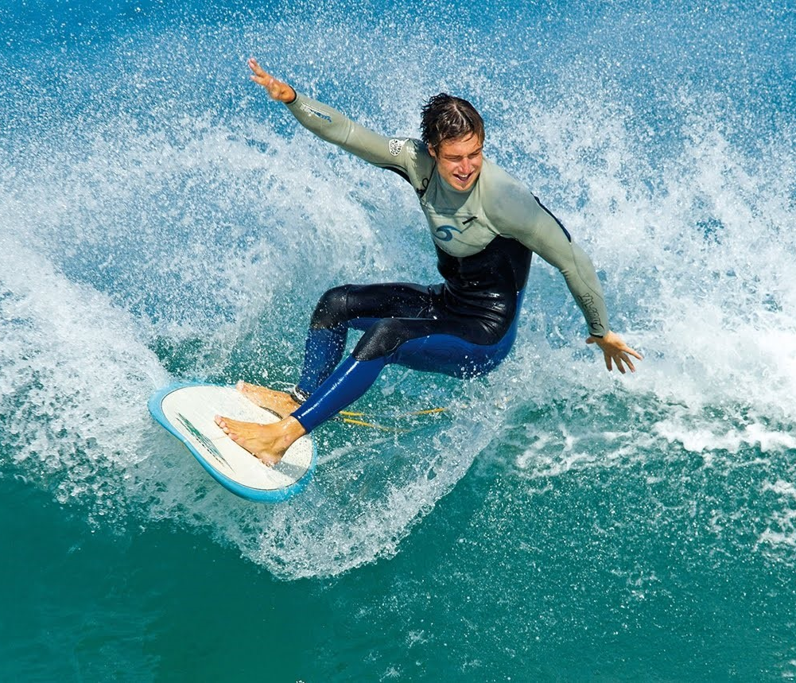
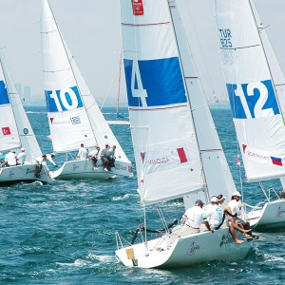
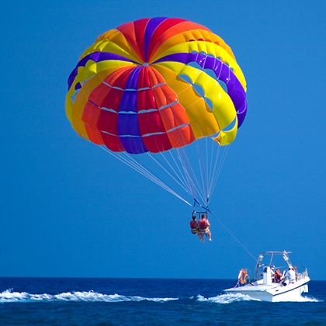
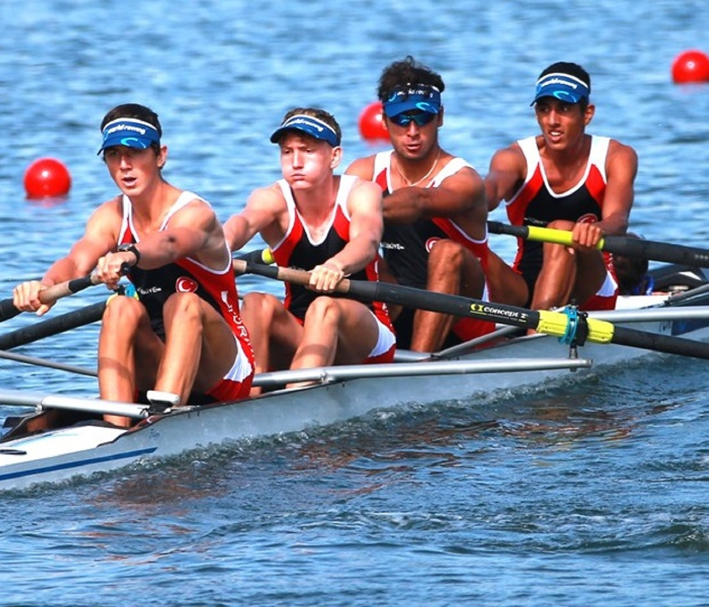
Ders İçeriği
Kürek
Kürek Sporu Kuralları
Kürek Sporunda Kullanılan Malzemeler

Slide 3
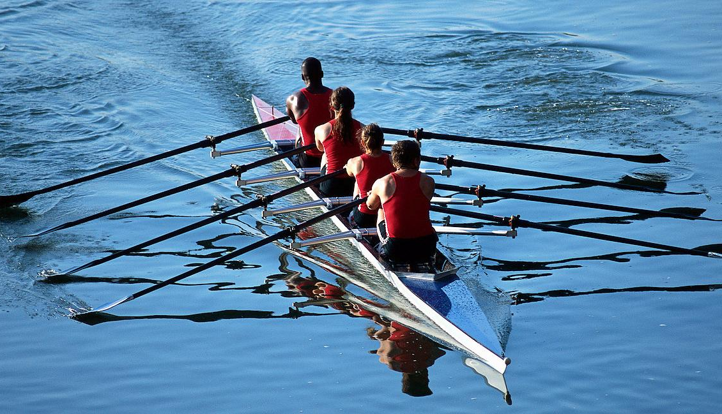
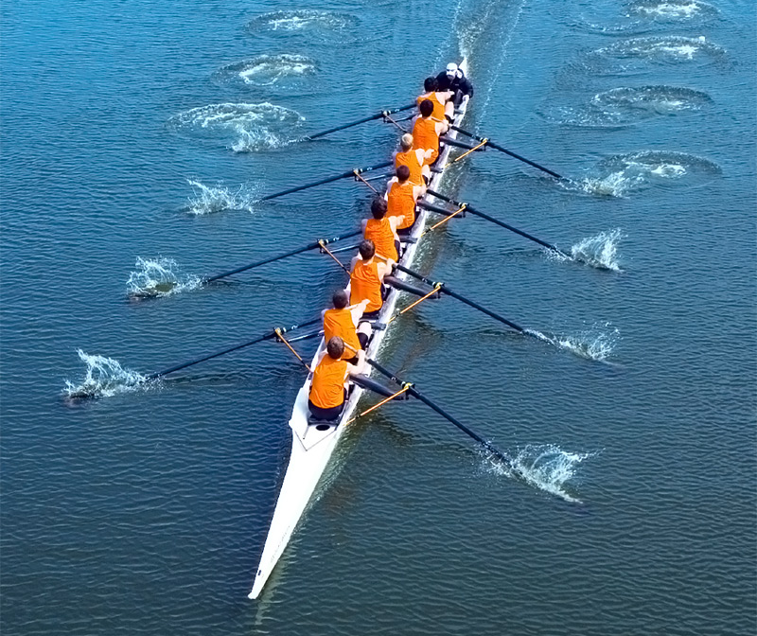
Kürek
İnsanoğlunun deniz ve akarsular basit araçlar kullanarak mücadelesini temel alan bir spor dalıdır.
Kürek sporu dünyanın en eski sporlarından biridir. İlk kürek yarışlarının, Mısır’da Nil Nehri üzerinde yapıldığı öne sürülmektedir.

Slide 4
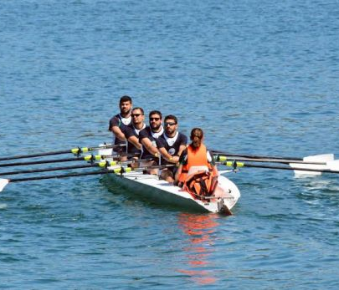
Kürek
Kürek Sporu, geçtiğiniz rakibi görebildiğiniz ve varmak istediğiniz noktayı görmeden gittiğiniz tek spordur. Adından da anlaşılacağı gibi kürekler ve tekneler ile durgun su üzerinde yapılan ve güçte dayanıklılığı temel alan bu sporun tekli, ikili, dörtlü veya sekizli olmak üzere farklı kategorileri vardır.

Slide 5
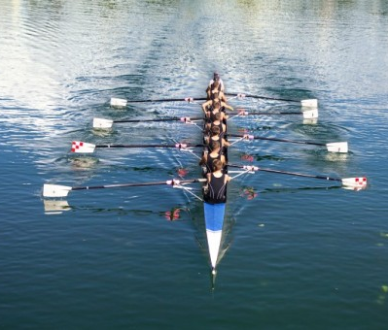
Kürek Sporunun Kuralları
Kürek sporunda kürekçiler, gittikleri istikamete sırtlarını dönerek kürek çeker.
Kürekte kullanılan kürekler kayığa bağlıdır.
Kürek sporu düz bir hatta ve dalgasız bir parkurlarda yapılır. Bir kayık, diğer yarışçı kayığın yolunu kesemez.

Slide 6
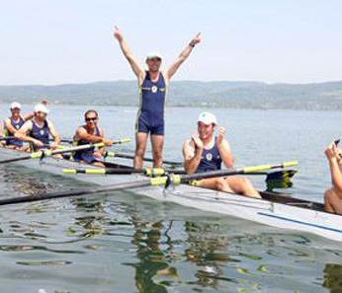
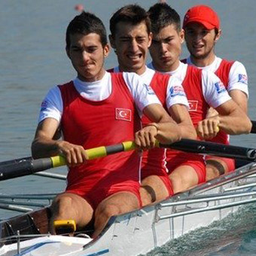
Kürek Sporunun Kuralları
Tüm tekneler başlama yerlerinde yerlerini aldıklarında görevli 2 dakika diye bağırır. O andan itibaren kurallar işlemeye başlar.
Eğer hatalı çıkış yapan tekne olursa işaret vererek hatalı çıkış yapan ekip geri çağrılır. İki kez hatalı çıkış yapan ekip diskalifiye olur.

Slide 7
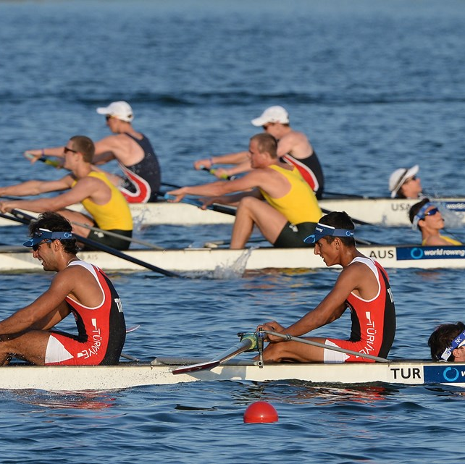
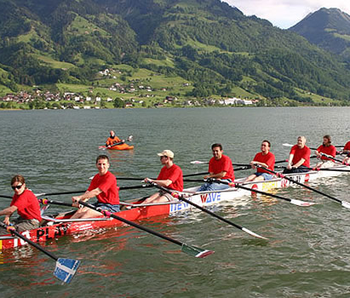
Kürek Sporunun Kuralları
Kayıklar bitiş çizgisini geçtikçe sesli işaretler verilir.
Her bir yarışta 3 hakem görev alır. İki kayık aynı anda çizgiye ulaşırsa ikisi de aynı dereceyi alır.

Slide 8
Kullanılan Malzemeler
Kürekler
Kayık
Can yeleği
Ağırlıklar

Slide 9
Teşekkürler

